Slide 1



Enquête Nationale sur la Cherté de la vie : Construction de l’Indice de Perception de Cherté de la Vie (IPCV)
Organisation Internationale
du Travail
Cellule d’Analyses Economiques
Aout 2025

Slide 2

Plan de la présentation
INTRODUCTION
PONDERATION ET PRECISION DE L’ENQUÊTE
01
04
METHODOLOGIE
02
DEROULEMENT DE L’ENQUÊTE
CONCLUSION
03
05

Slide 3
INTRODUCTION/OBJECTIFS
1

Slide 4
L'objectif général est de proposer une méthodologie de construction d’un dispositif d’observation et d’analyse de la vie chère ;
De façon spécifique, il s’agira de :
Apprécier le phénomène de vie chère /coût de la vie et suivre son évolution de façon régulière ;
Construire un indicateur/indice permettant d'évaluer l'impact des différentes mesures et actions mises en œuvre par le Gouvernement dans le cadre de la lutte contre la vie chère en Côte d’Ivoire ;
Disposer d'un outil qui permet de saisir le ressenti et le vécu de la population ivoirienne en matière de cherté de la vie.

Slide 5
METHODOLOGIE
2

Slide 6
Echantillonnage
La base de sondage contient 12428 ménages issus de l’EHCVM de 2021 pour lesquels on a des contacts téléphoniques d’au moins un membre du ménage;
Notre échantillon global est constitué de 10669 ménages qui sont répartis en 24 sous-échantillons à raison de plus ou moins 446 ménages chacun ;
L’échantillon tiré couvre en tout 24 mois d’interrogation, soit 2 ans, au cours desquels il y aura des interrogations et des ré-interrogations.
Plan de collecte
Un panel rotatif du modèle « 3-9-3 » est adopté : 3 mois d’intérrogations , 9 mois de non intérrogation et trois autres mois d’intérrogations.

Slide 7
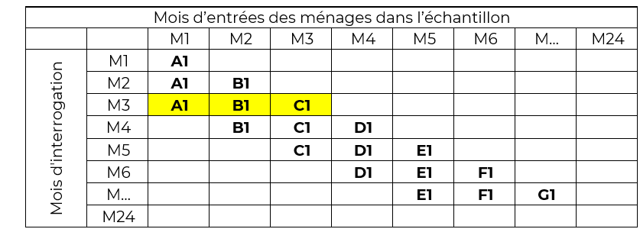
Plan de collecte: schéma de collecte
Note : la vitesse de croisière est atteinte au cours du 3ième mois avec environ 1330 ménages à enquêter pour la première année. Cette vitesse passe à 6 sous-échantillons à partir du 15ième mois.

Slide 8
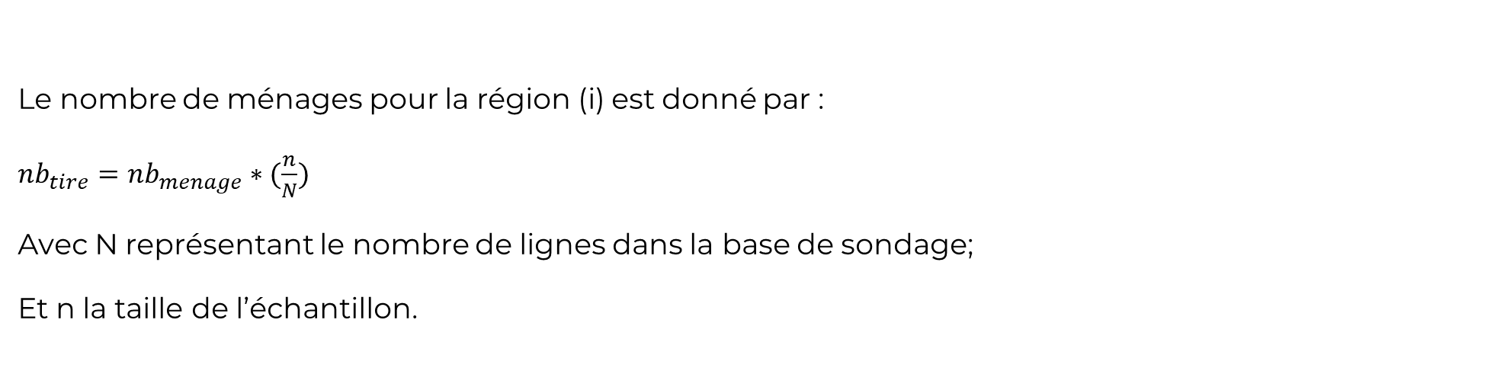
Calcul du nombre de ménage à tirer dans chaque région
Le nombre de ménages pour la région (i) est donné par :
$nb_{tire}=nb_{menage}∗(\frac{n}{N})$
Avec N représentant le nombre de lignes dans la base de sondage;
Et n la taille de l’échantillon.

Slide 9
Méthodologie de sélection des ménages
Un échantillonnage systématique a été mis en place pour sélectionner un nombre donné de ménages dans chaque région.

Slide 10
Processus de tirage
1. Tri préalable : Les observations sont triées selon les variables milieu et pcexp (dépenses de consommation par tête des ménages) pour garantir une répartition homogène ;
2. Détermination du premier ménage sélectionné : Un point de départ aléatoire est défini pour éviter les biais liés à l’ordre initial des observations ;
3. Application du pas de sélection : À partir du premier ménage, on sélectionne les unités suivantes en ajoutant l’intervalle pas ;
4. Ajustement des sélections : Si le dernier ménage sélectionné dépasse la taille de la population (N), il est ajusté pour rester dans les limites de la base de données.

Slide 11
DEROULEMENT DE L’ENQUÊTE
3

Slide 12
Déroulement de l’enquête
Dans le but de bien mesurer les évolutions infra-annuelles, l’enquête est réalisée pendant six mois sur l’année, les résultats sont présentés trimestriellement et annuellement.

Slide 13
PONDERATION ET PRECISION DE L’ENQUÊTE
4

Slide 14
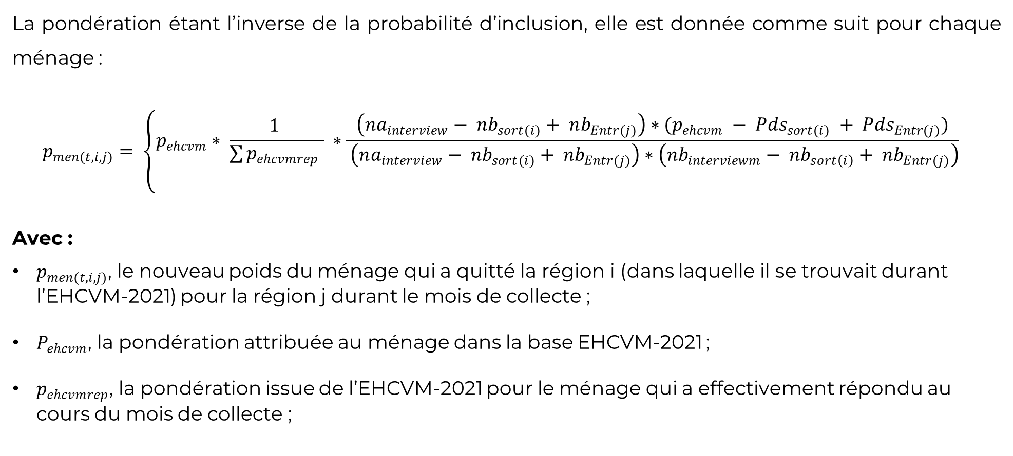
Pondération de l’enquête
La pondération étant l’inverse de la probabilité d’inclusion, elle est donnée comme suit pour chaque ménage :
$$p_{men(t,i,j)}= \left\{\begin{aligned}p_{ehcvm}∗ \frac{1 }{\sum{p_{ehcvmrep}} } ∗\frac{\left(na_{interview}− nb_{sort(i)}+ nb_{Entr(j)}\right)∗(p_{ehcvm} − {Pds}_{sort(i)} + {Pds}_{Entr(j)})}{ \left(na_{interview}− nb_{sort(i)}+ nb_{Entr(j)}\right)∗\left(nb_{interviewm}− nb_{sort\left(i\right)}+ nb_{Entr(j)}\right)} \\ \end{aligned}\right.$$
Avec :
$p_{men(t,i,j)}$, le nouveau poids du ménage qui a quitté la région i (dans laquelle il se trouvait durant l’EHCVM-2021) pour la région j durant le mois de collecte ;
$P_{ehcvm}$, la pondération attribuée au ménage dans la base EHCVM-2021 ;
$p_{ehcvmrep}$, la pondération issue de l’EHCVM-2021 pour le ménage qui a effectivement répondu au cours du mois de collecte ;

Slide 15
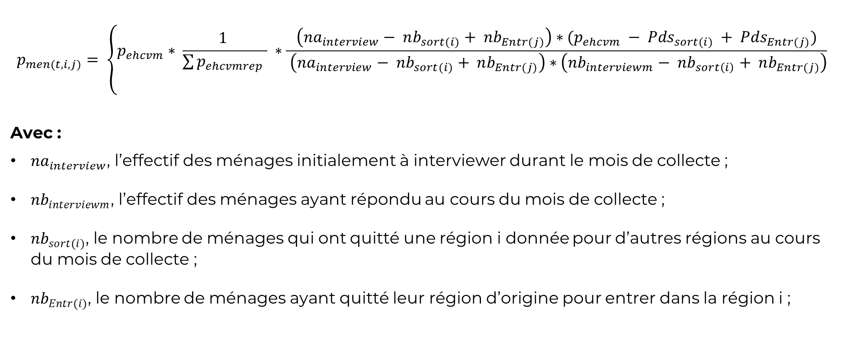
Pondération de l’enquête
$$p_{men(t,i,j)}= \left\{\begin{aligned}p_{ehcvm}∗ \frac{1 }{\sum{p_{ehcvmrep}} } ∗\frac{\left(na_{interview}− nb_{sort(i)}+ nb_{Entr(j)}\right)∗(p_{ehcvm} − {Pds}_{sort(i)} + {Pds}_{Entr(j)})}{ \left(na_{interview}− nb_{sort(i)}+ nb_{Entr(j)}\right)∗\left(nb_{interviewm}− nb_{sort\left(i\right)}+ nb_{Entr(j)}\right)} \\ \end{aligned}\right.$$
Avec :
$na_{interview}$, l’effectif des ménages initialement à interviewer durant le mois de collecte ;
$nb_{interviewm}$, l’effectif des ménages ayant répondu au cours du mois de collecte ;
$nb_{sort(i)}$, le nombre de ménages qui ont quitté une région i donnée pour d’autres régions au cours du mois de collecte ;
$nb_{Entr(i)}$, le nombre de ménages ayant quitté leur région d’origine pour entrer dans la région i ;

Slide 16
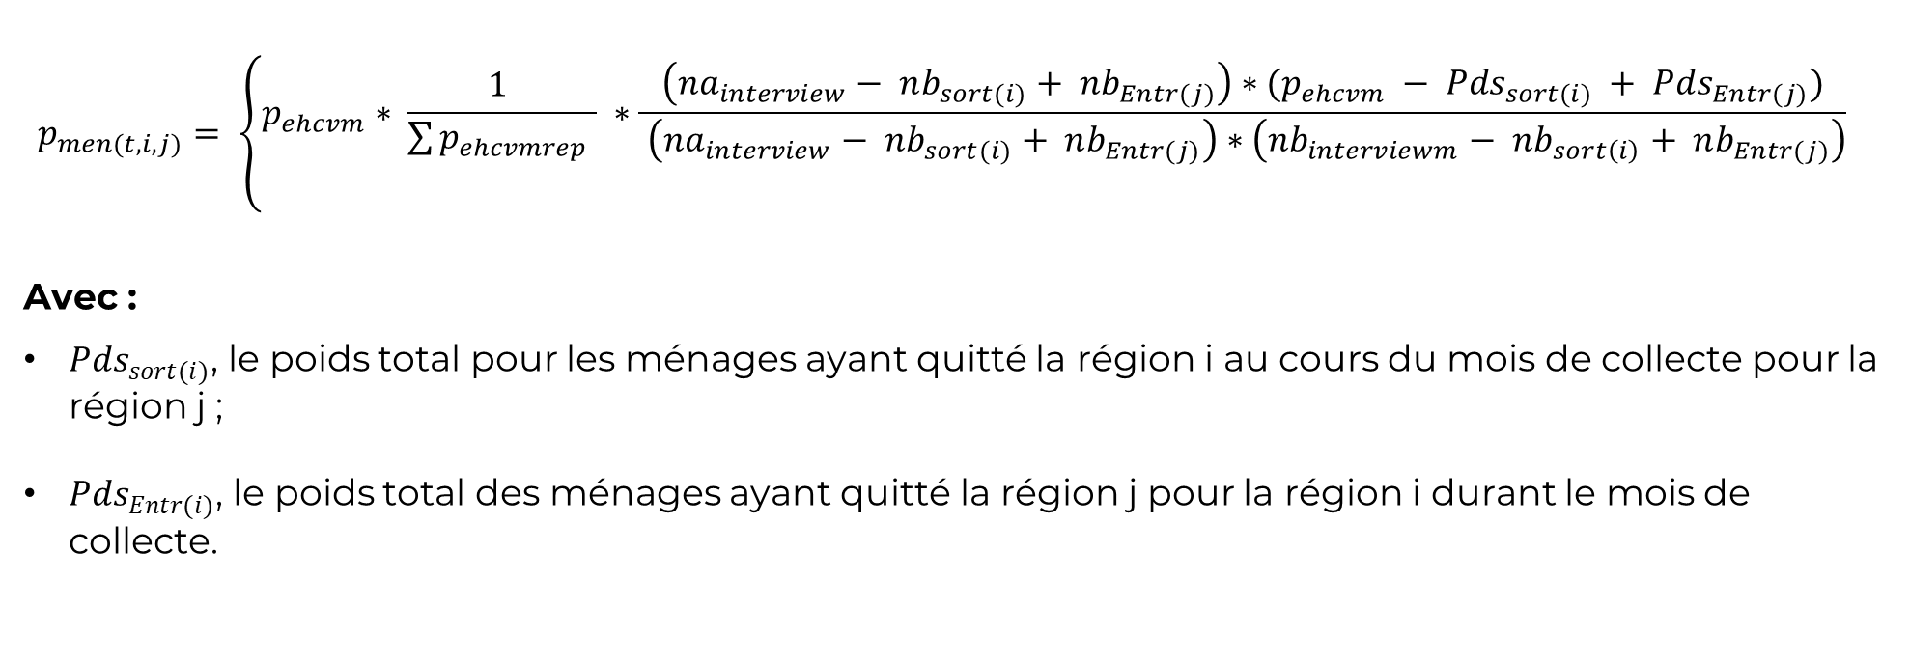
Pondération de l’enquête
$$p_{men(t,i,j)}= \left\{\begin{aligned}p_{ehcvm}∗ \frac{1 }{\sum{p_{ehcvmrep}} } ∗\frac{\left(na_{interview}− nb_{sort(i)}+ nb_{Entr(j)}\right)∗(p_{ehcvm} − {Pds}_{sort(i)} + {Pds}_{Entr(j)})}{ \left(na_{interview}− nb_{sort(i)}+ nb_{Entr(j)}\right)∗\left(nb_{interviewm}− nb_{sort\left(i\right)}+ nb_{Entr(j)}\right)} \\ \end{aligned}\right.$$
Avec :
${Pds}_{sort(i)}$, le poids total pour les ménages ayant quitté la région i au cours du mois de collecte pour la région j ;
${Pds}_{Entr(i)}$, le poids total des ménages ayant quitté la région j pour la région i durant le mois de collecte.

Slide 17
Calcul des soldes
Les soldes d’opinion sont obtenus en calculant les différences entre les proportions de réponses positives (+) et les réponses négatives;
Pour ce faire, une variable multinomiale contenant des modalités positives (forte augmentation, légère augmentation), des modalités négatives (forte baisse, légère baisse) et une modalité nulle (ne sait pas) est créée.

Slide 18
RESULTATS PROVISOIRES
5

Slide 19
Résultats provisoires: soldes des mois de février à juin
Soldes | Février | Mars | Avril | Mai | Juin
Solde situation financière
Situation économique globale
Solde d'évolution de la dette
Solde revenu
Solde de cherte de la vie
Solde des dépenses
Solde évolution des prix
Solde de la dynamique des prix

Slide 20
CONCLUSION
6

Slide 21
Enquête Nationale sur la Cherté de la vie : Construction de l’Indice de Perception de Cherté de la Vie (IPCV)
Organisation Internationale
du Travail
Cellule d’Analyses Economiques
Aout 2025

